Slide 1
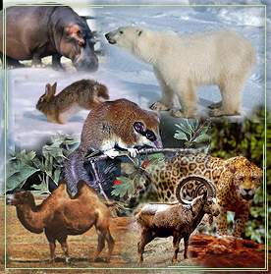
Класс Млекопитающие (Звери) – Mammalia

Slide 2
Основные отличия млекопитающих от пресмыкающихся:
строение черепа, поясов конечностей;
более совершенное строение зубов;
наличие шестяного покрова и многочисленных желёз на коже;
четырёхкамерное сердце с полным разделением артериального и венозного кровотока;
лёгкие с хорошо развитой ячеистой структурой;
наличие лимфатической системы;
постоянная температура тела;
выкармливание детёнышей молоком;
развитый головной мозг и органы чувств;
высокий уровень психической деятельности.

Slide 3
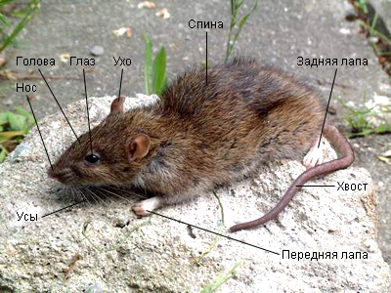
Внешнее строение млекопитающих

Slide 4
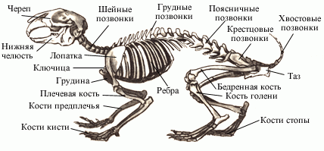
Скелет млекопитающих (кролик)

Slide 5
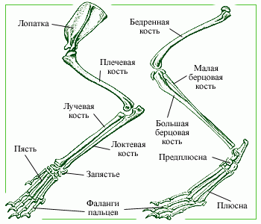
Строение конечностей

Slide 6
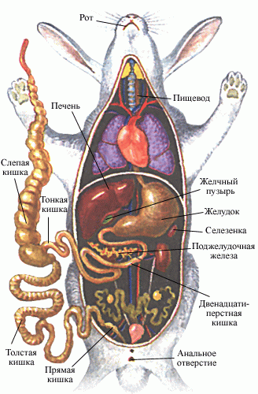
Внутреннее строение кролика

Slide 7
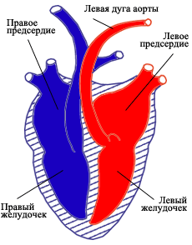
Строение сердца

Slide 8
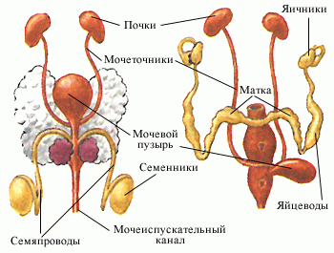
Мочеполовая система

Slide 9
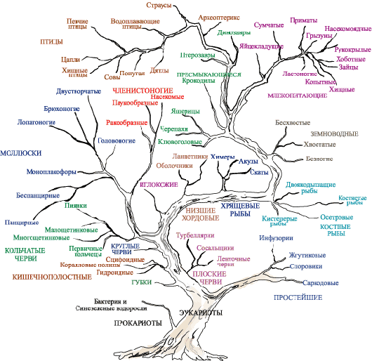
Положение млекопитающих в животном мире

Slide 10
Классификация Млекопитающих (Mammalia)
Подкласс Первозвери (Prototeria)
    Отряд Однопроходные (Monotremata)
Подкласс Настоящие звери (Theria)
  Инфракласс Низшие звери (Metatheria)
    Отряд Сумчатые (Marsupialia)
  Инфракласс Высшие звери (Eutheria)

Slide 11
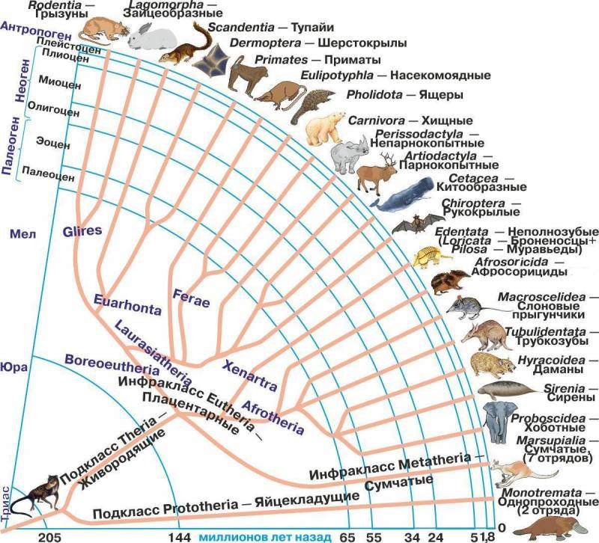

Slide 12
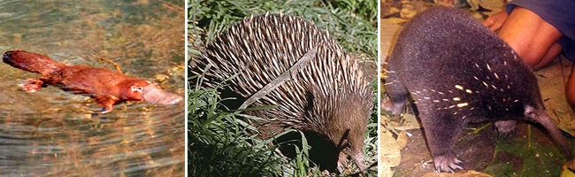
Яйцекладущие (первозвери) – Prototheria
Утконос
Ехидна
Проехидна

Slide 13
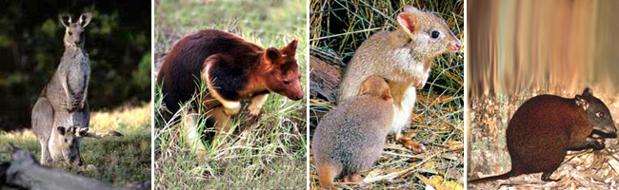
Сумчатые (низшие звери) – Marsypialia

Slide 14
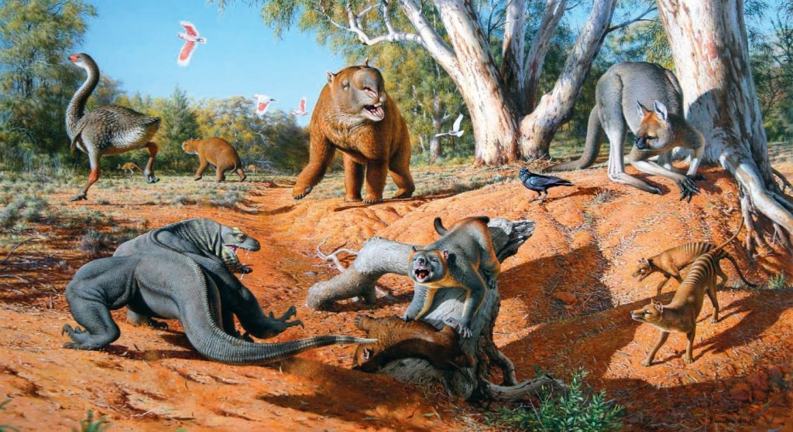
Фауна Австралии

Slide 15
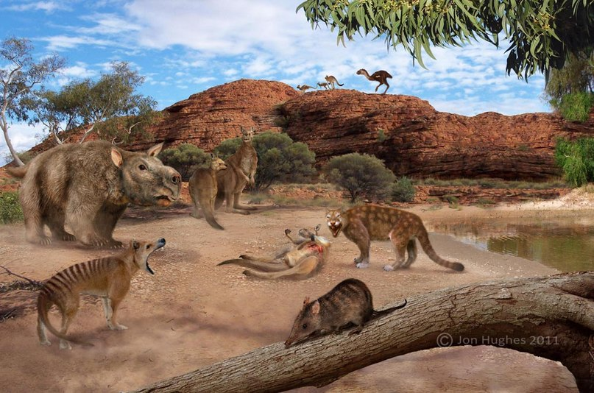
Фауна Австралии

Slide 16
Инфракласс Высшие звери (Eutheria)
Насекомоядные (Insectiovora).
Грызуны (Rodentia).
Зайцеобразные (Lagomorpha).
Рукокрылые (Ciroptera).
Хищные (Carnivora),
  медвежьи (Ursidae)
  псовые (Canidae)
  кошачьи (Felidae)
  куньи (Mustelidae).
Ластоногие (Pinnipedia).
Китообразные (Cetacae)
Парнокопытные (Artiodactyla),
  нежвачные (Nonruminantia)
  жвачные (Ruminantia).
Непарнокопытные (Perissodactyla).
Мозоленогие (Tylopoda).
Хоботные (Proboscidea).
Приматы (Primates).

Slide 17
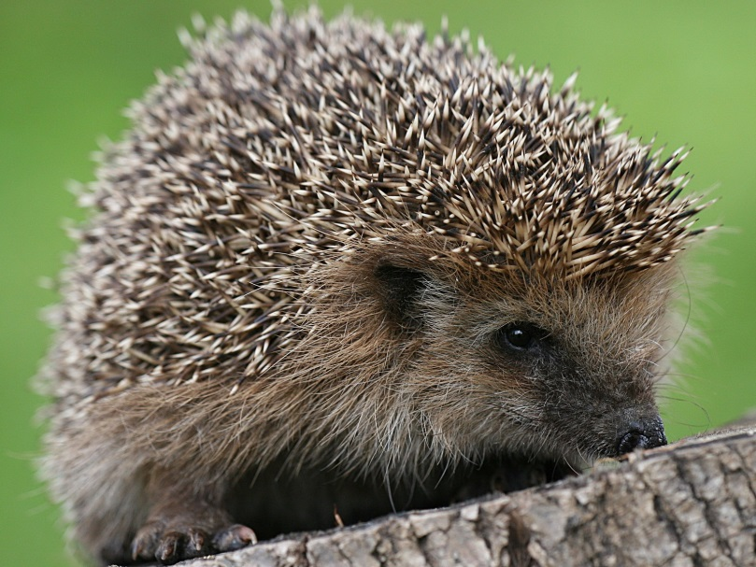
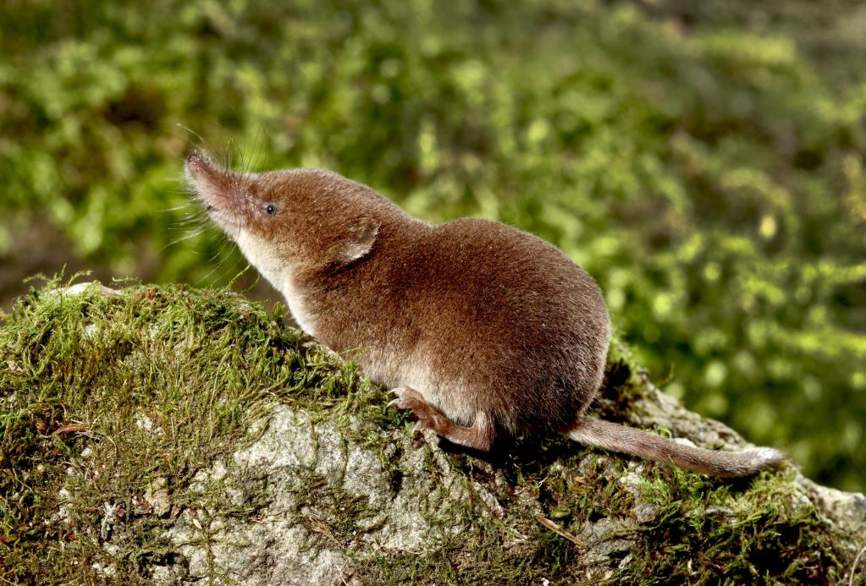
Насекомоядные (Insectiovora)

Slide 18
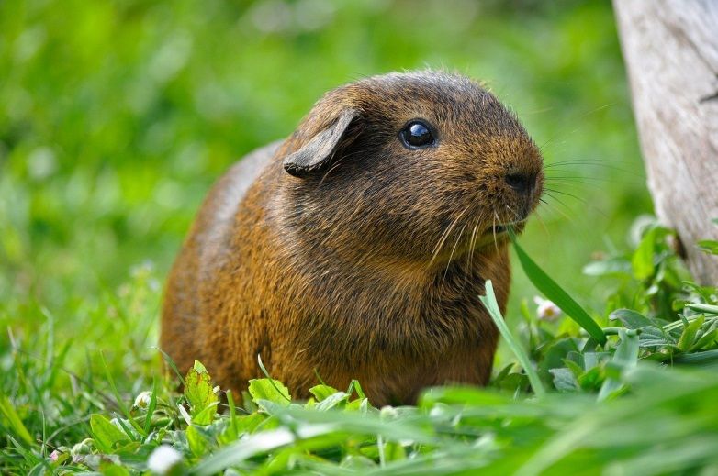
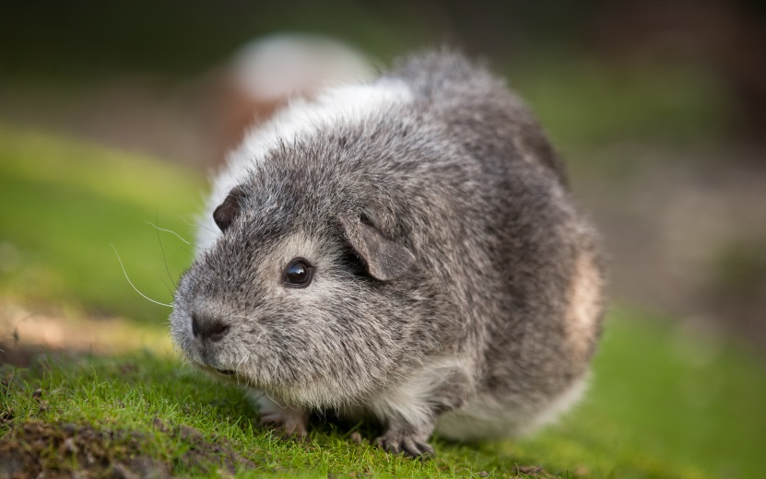
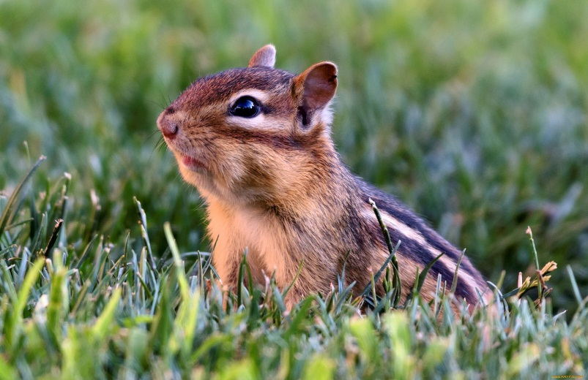
Грызуны (Rodentia)

Slide 19
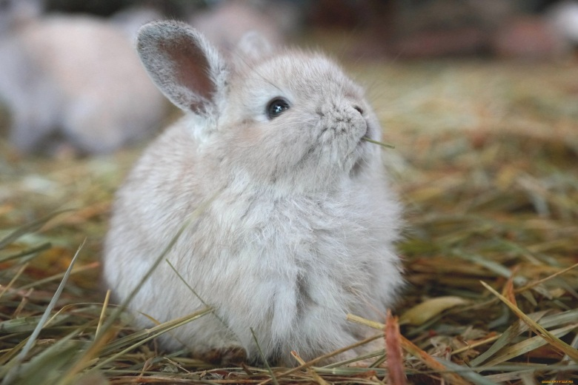
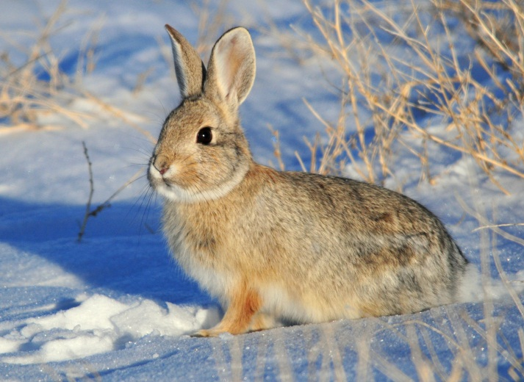
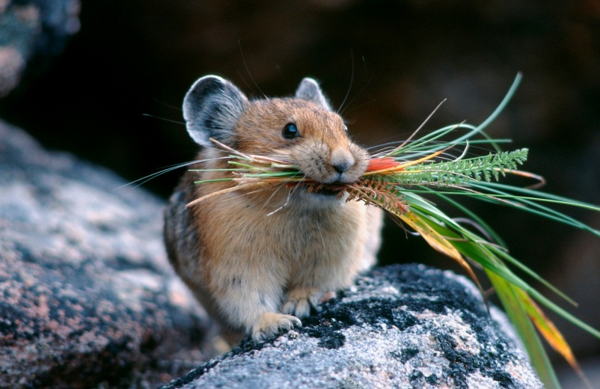
Зайцеобразные (Lagomorpha)

Slide 20
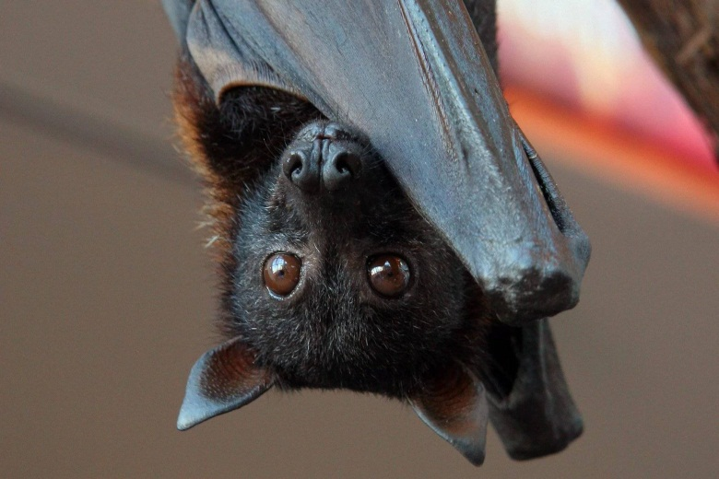
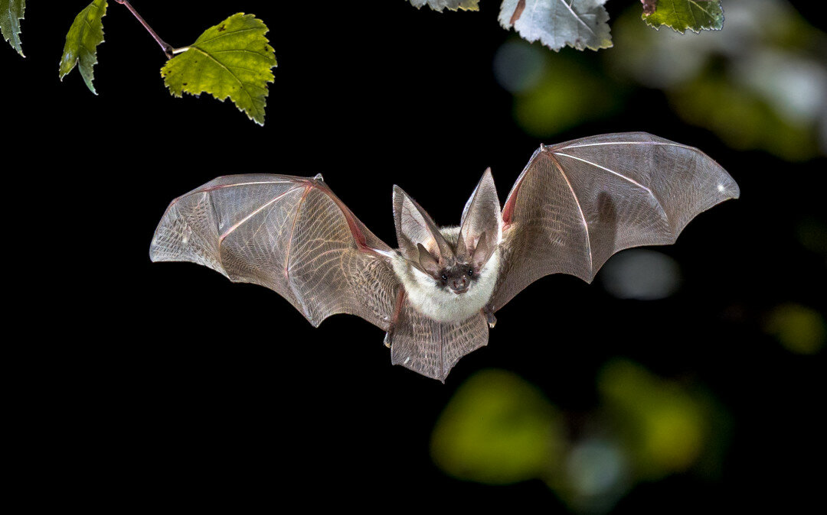
Рукокрылые (Ciroptera)

Slide 21
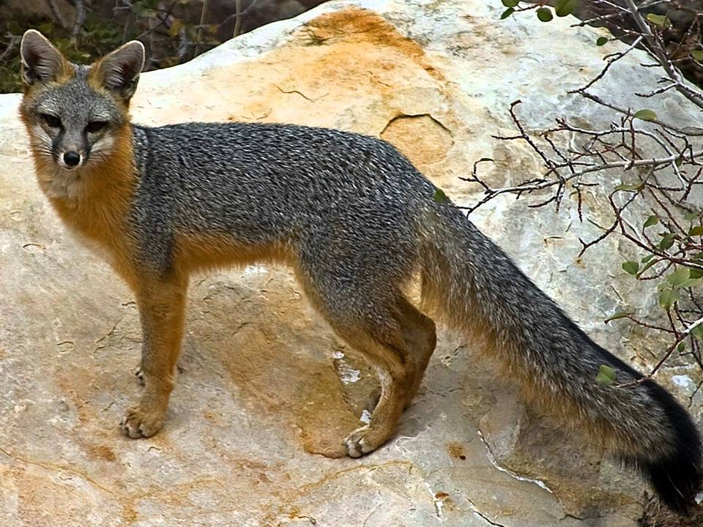
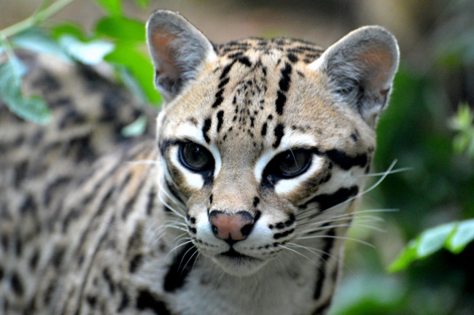
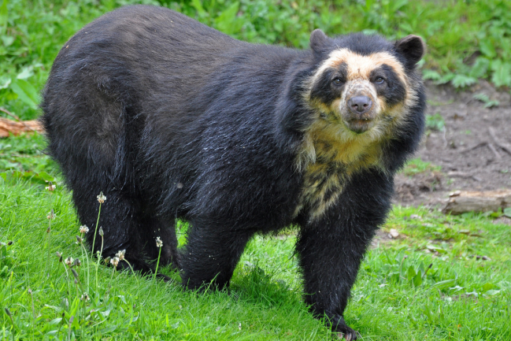
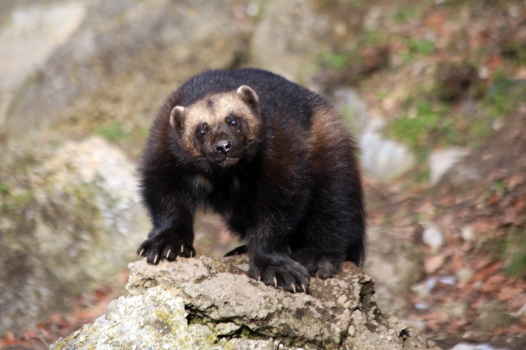
Хищные (Carnivora)
Псовые
Кошачьи
Медвежьи
Куньи

Slide 22
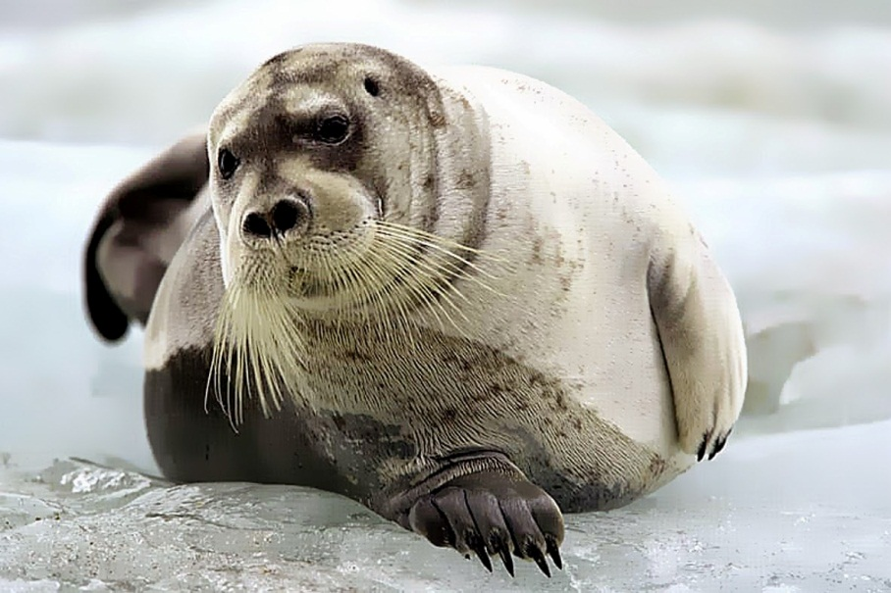
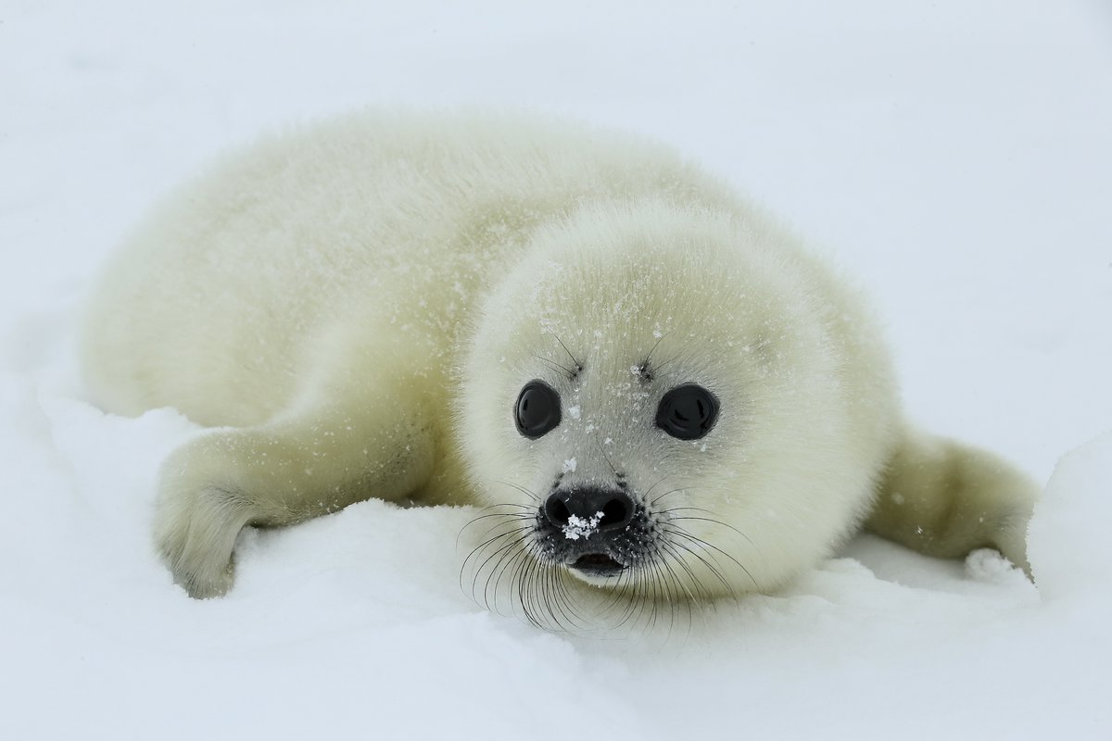
Ластоногие (Pinnipedia)

Slide 23
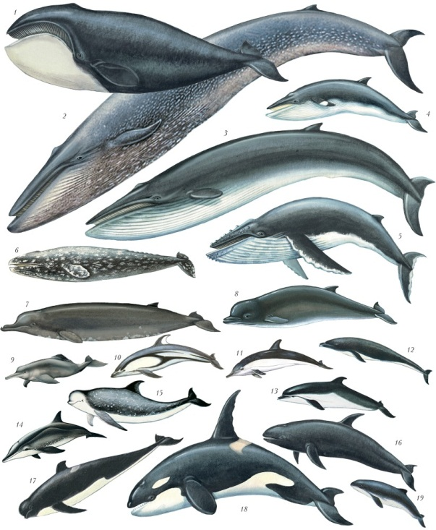
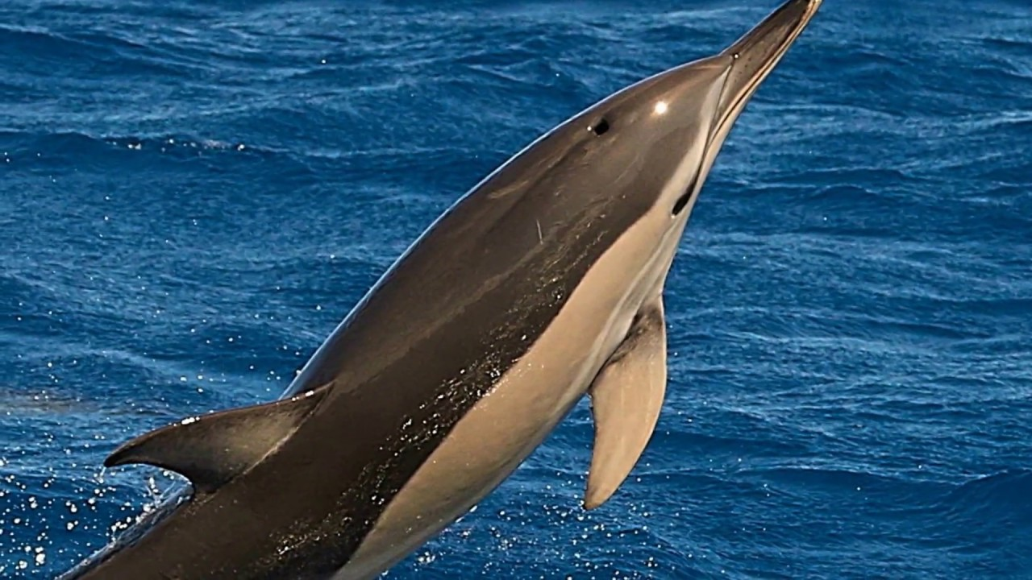
Китообразные (Cetacae)

Slide 24
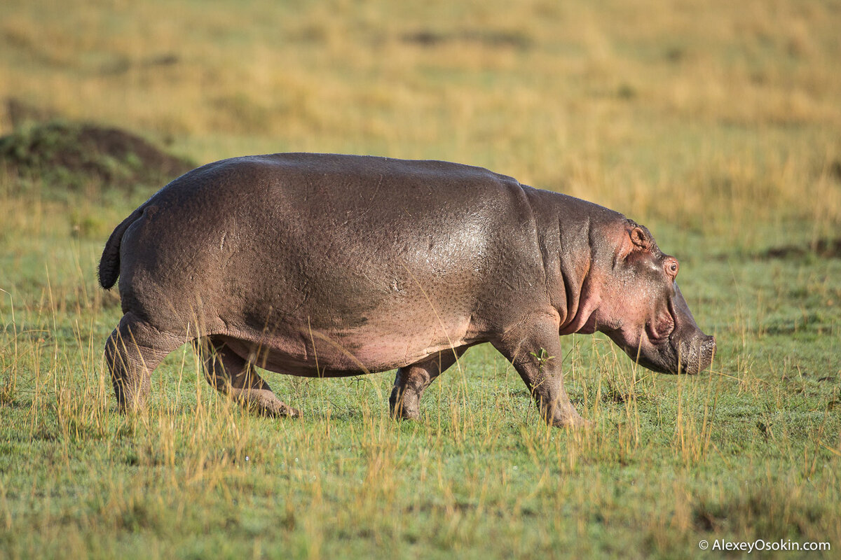
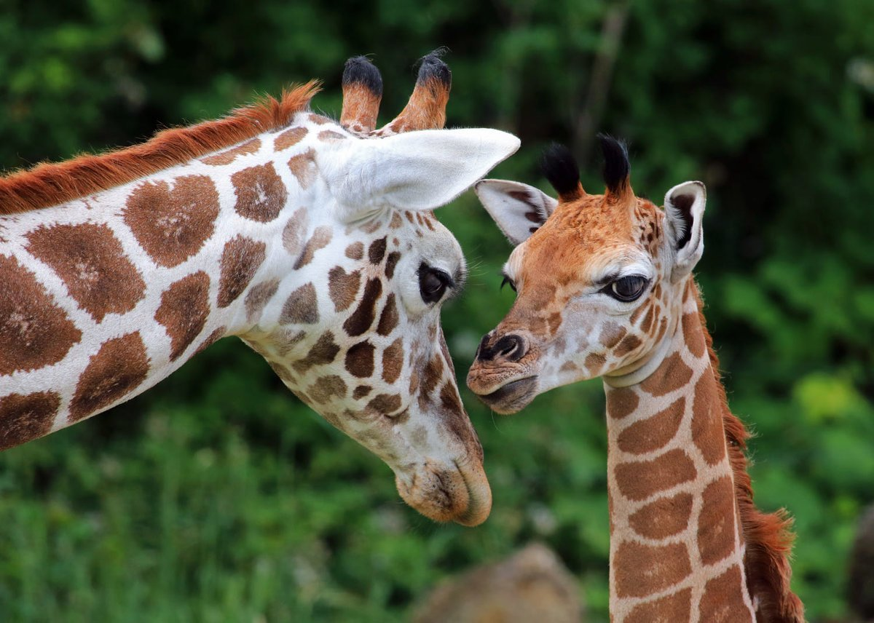
Парнокопытные (Artiodactyla)
Нежвачные
Жвачные

Slide 25
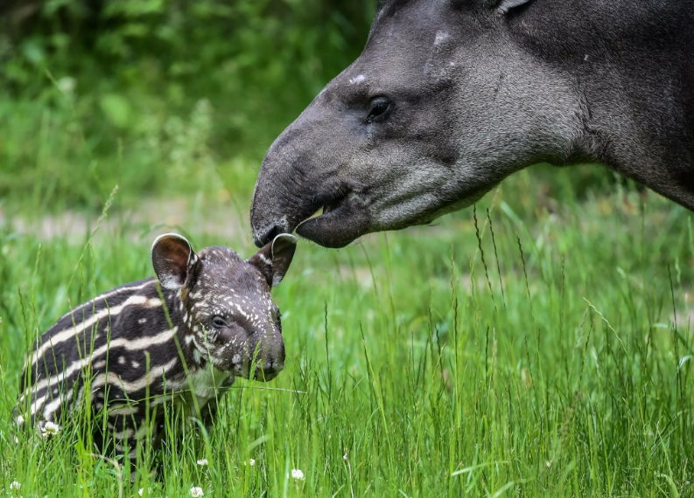
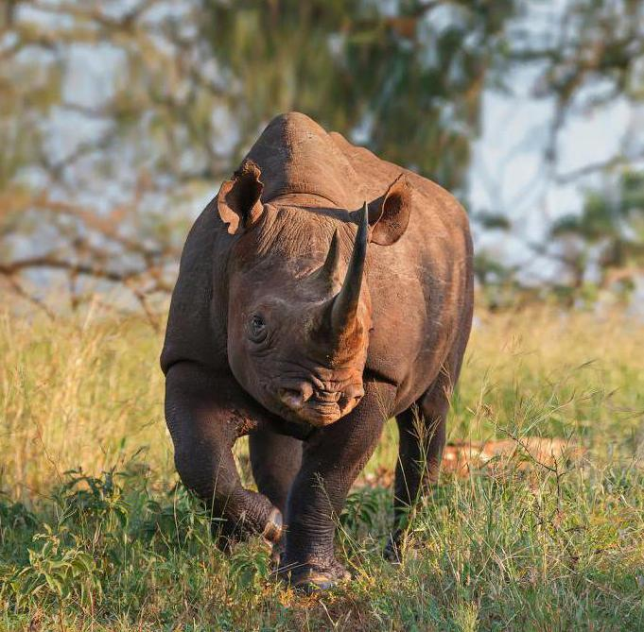
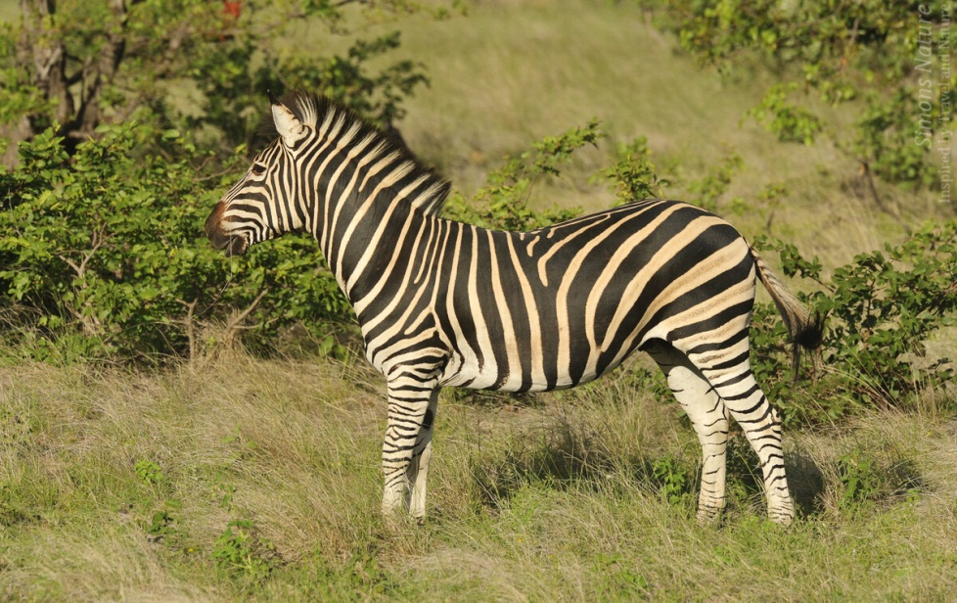
Непарнокопытные (Perissodactyla)

Slide 26
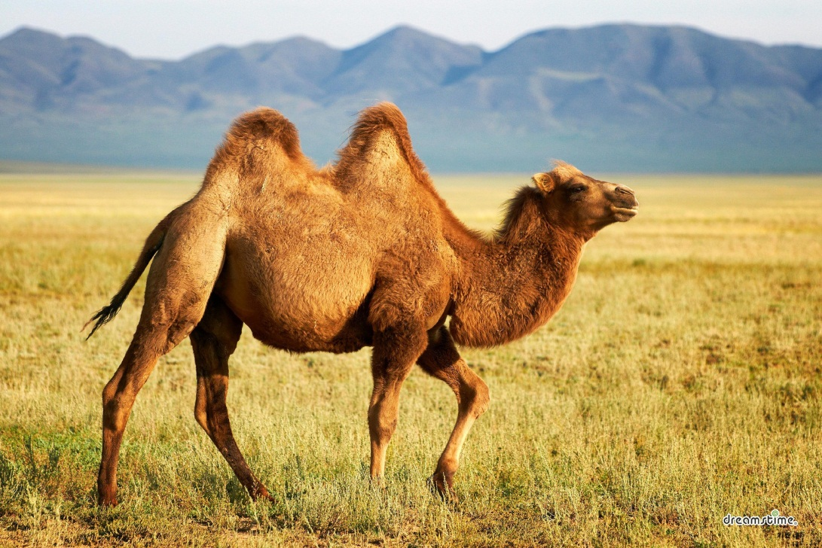
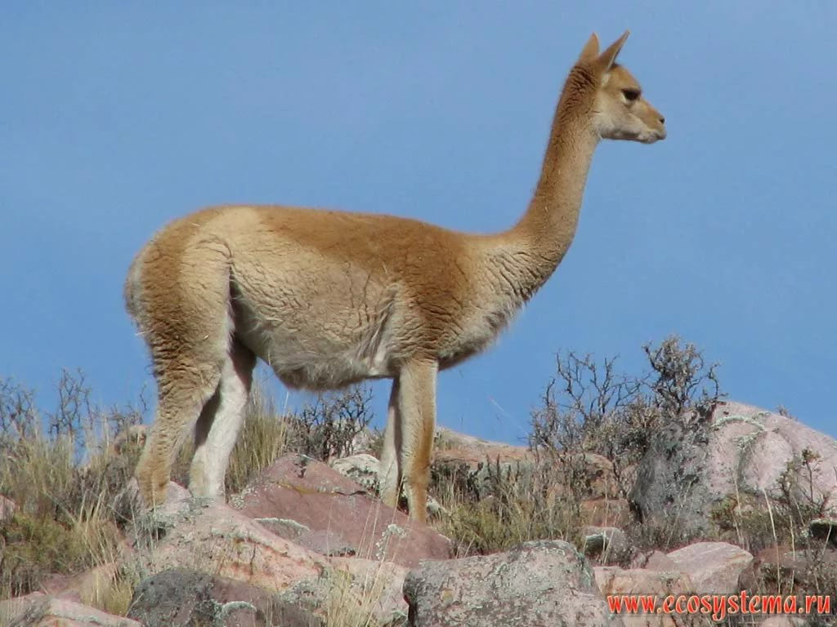
Мозоленогие (Tylopoda)

Slide 27
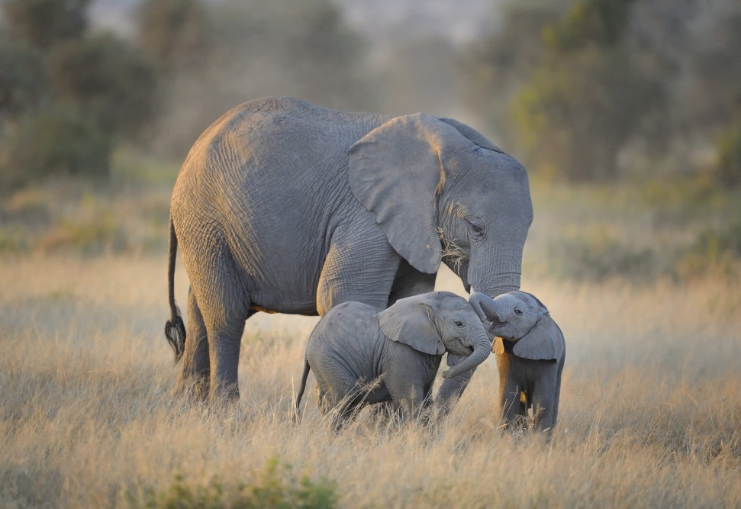
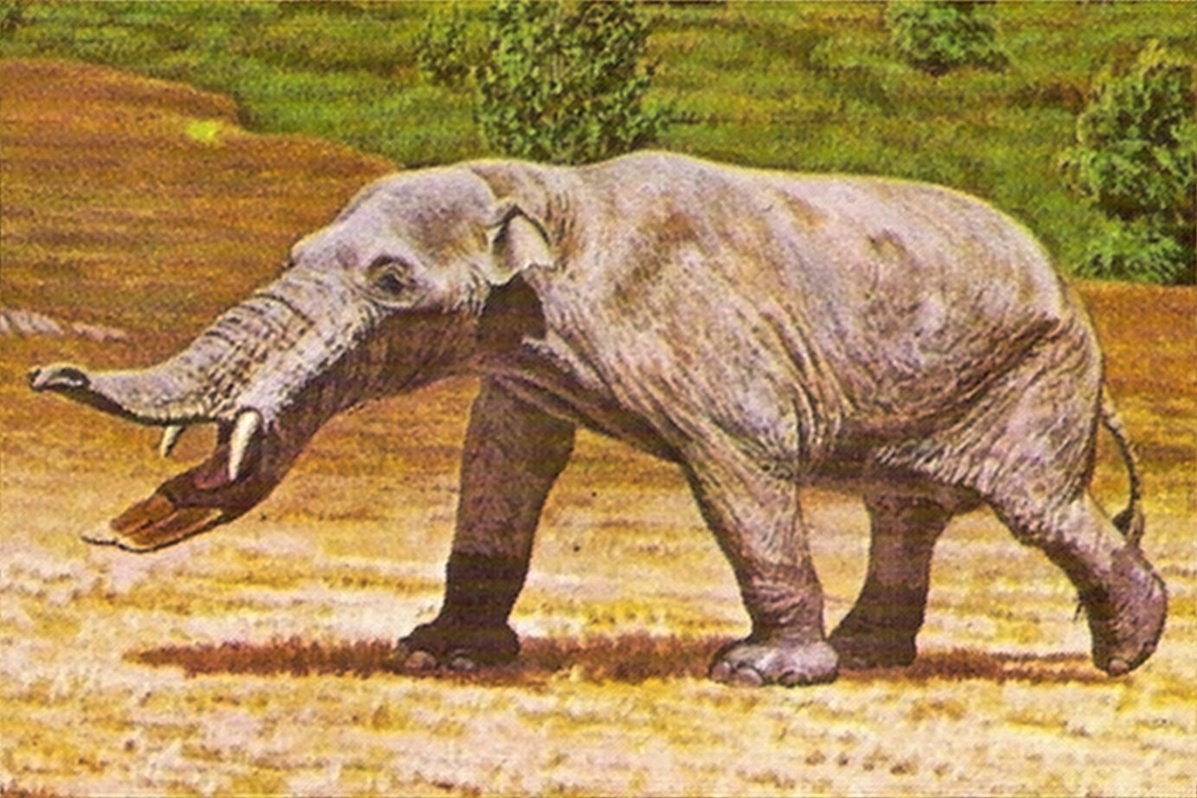
Хоботные (Proboscidea)

Slide 28
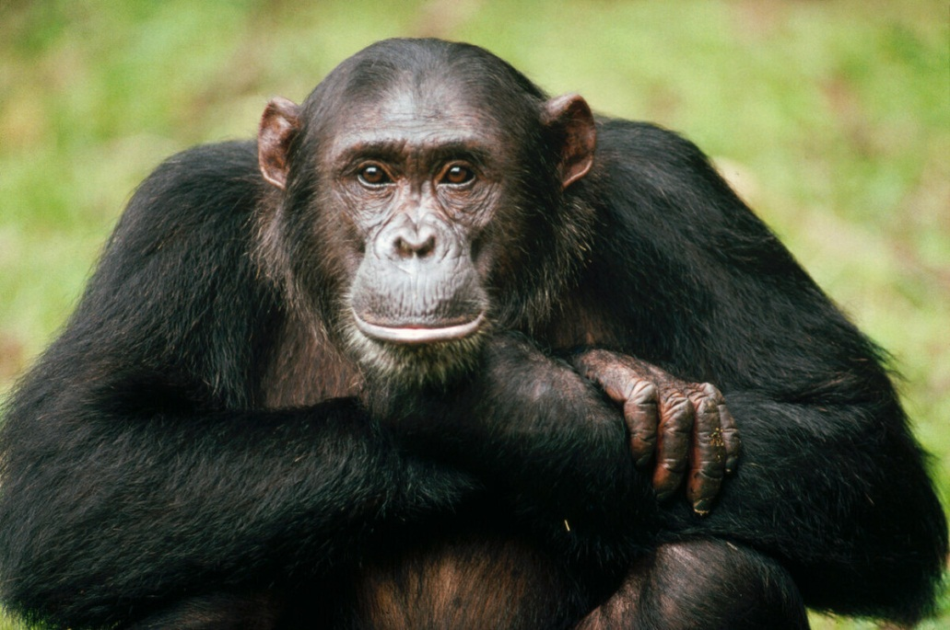
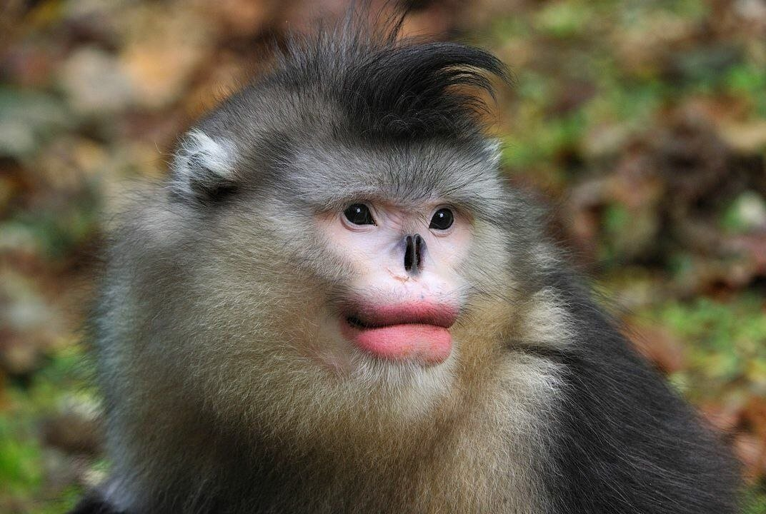
Приматы (Primates)

